Slide 1


Классные сценки

Slide 2
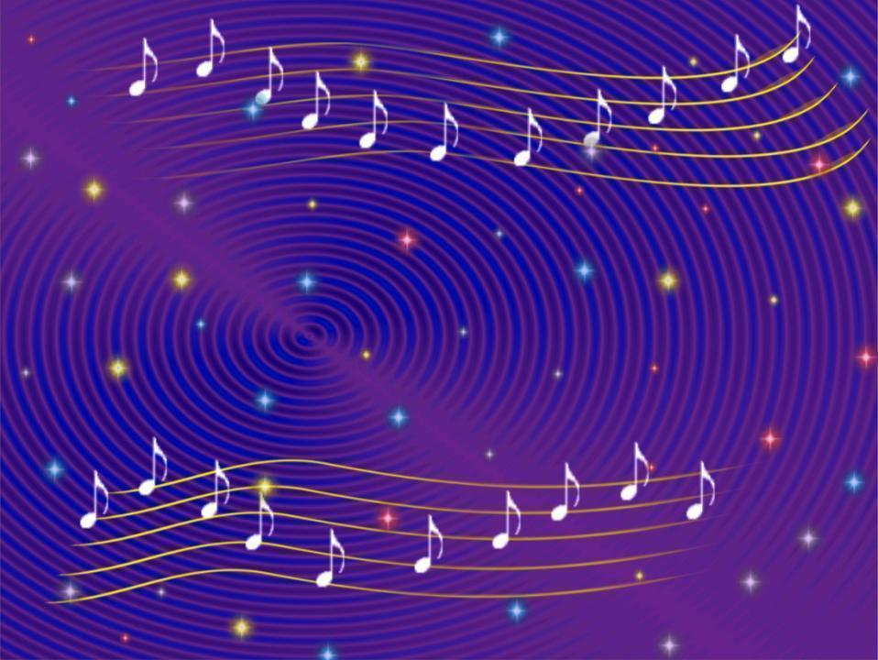

Музыкальная пауза:
«Школьные частушки»

Slide 3



Один день из
школьной жизни

Slide 4




Литературное
Чтение.

Slide 5
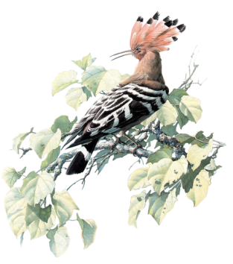


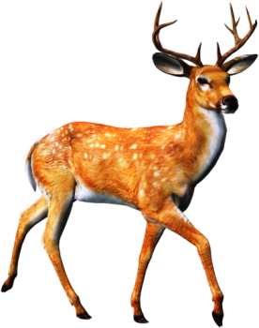


Окружающий
Мир.

Slide 6

Перемена

Slide 7

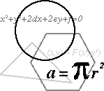

Математика
P = (a + b) ^{х} 2
S = a ^{х} b

Slide 8
Перемена

Slide 9

Русский язык.
Какой?
Что делаю?
Минутка чистописания
ПАДЕЖИ
Жи-ши, ча-ща, чу-щу.
Что?

Slide 10

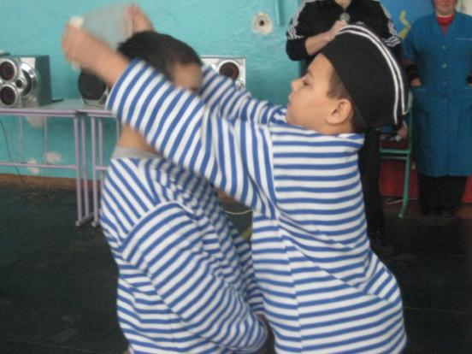
Клятва пятиклассника:
Вступая в ряды учеников средней школы, перед лицом родителей – мучеников, перед лицом учителей- тружеников торжественно клянусь :
У доски стоять, как лучший вратарь, не пропускать мимо ушей ни одного вопроса, даже самого трудного и каверзного;
Не доводить учителей до температуры кипения -100 С;
Быть быстрым и стремительным, но не превышать скорость 60 км/ч при передвижении по школьным коридорам;
Вытягивать их учителей не жилы, выжимать не пот, а прочные и точные знания и навыки;
Плавать только нам «хорошо» и «отлично» в море знаний

Slide 11

Ура, мы пятиклассники!
Здравствуй ,
5 класс!

Slide 12


Интернет-ресурсы:
http://www.newhouse.ru/images/sent1/sent1.jpg
http://imc-asb.ucoz.ru/images/bells.gif
http://bestgif.narod.ru/
http://www.slovobook.ru/newversion/books/63033.jpg
http://s44.radikal.ru/i106/0901/58/7864735080e6t.jpg
http://www.moy-teatr.ru/upload_img/ev_photo_1507.jpg
http://www.perm.aif.ru/application/public/dontknow/670/cda1e1de01535e3ae3f95a184da43d07_big.jpg
http://www.freeshared.ru/graphics/phptpshop/page/83/

